Slide 1

PATHSHIFT
Полбалла IELTS
Что они меняют
в плане поступления?
Персональный маршрут от профиля к следующему шагу
AG Team · LOCUS Startup Hackathon 2026 · Case 2
Notes:
Представьте Аружан. Ей семнадцать, она хочет изучать Computer Science за рубежом, а её IELTS — шесть. Университет уже выбран. Но непонятно, что делать дальше: пересдавать экзамен, собирать документы или менять вариант. PathShift переводит такой вопрос в проверяемый маршрут.
Источник изображения: public/illustrations/campus-paths.png. Декоративная иллюстрация проекта; не изображение реального кампуса.

Slide 2
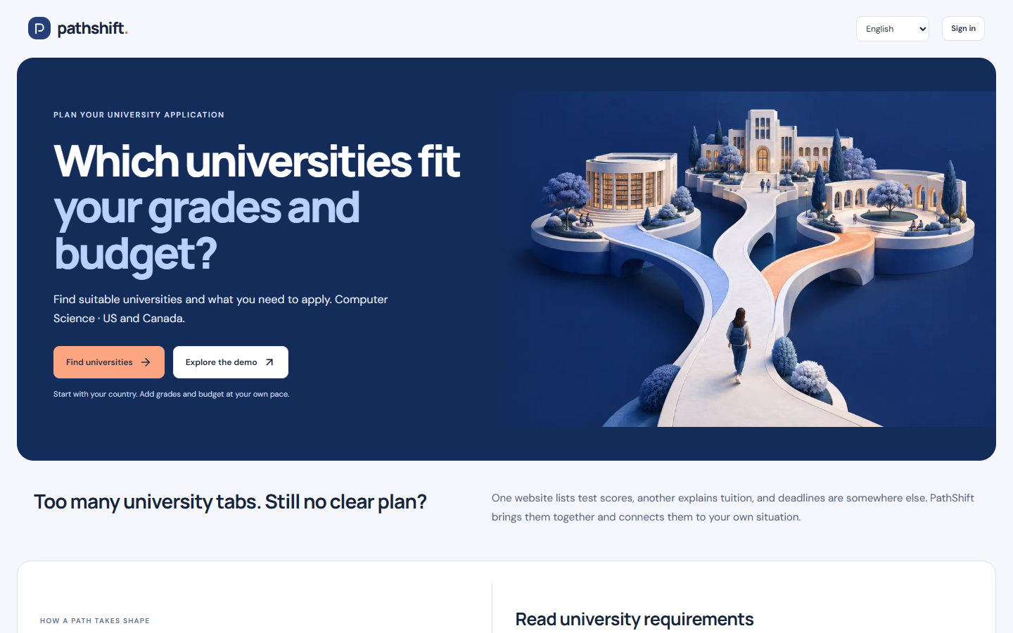
Информации много. Решения всё ещё нет
02
Что подходит именно мне?
Чего мне не хватает?
Что делать первым?
Задача кейса — связный путь от профиля до действия
Notes:
Проблема не в отсутствии информации. Баллы лежат на одном сайте, требования — на другом, дедлайны — в третьем. Абитуриенту всё равно приходится самому отвечать на три вопроса: что подходит именно мне, чего не хватает и что делать первым.
Основание: Case 2, стр. 1–2. Снимок опубликованного сайта от 19.09.2026.

Slide 3
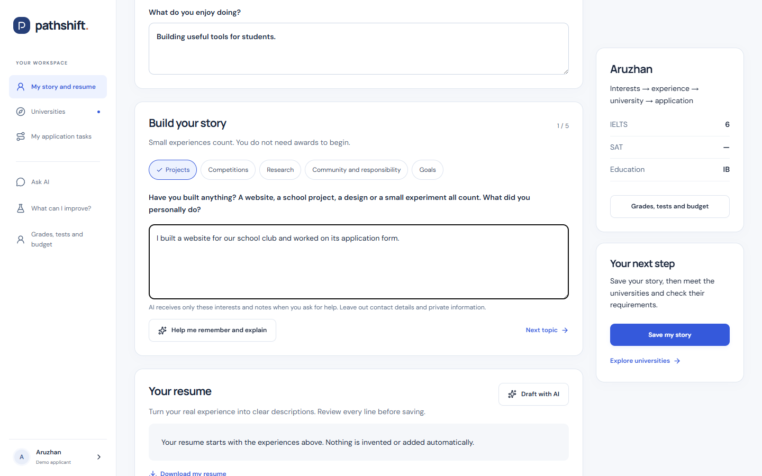
Путь начинается с человека
03
АРУЖАН
17 лет
Computer Science
IELTS 6.0
Интерес
Создавать полезные приложения
Опыт: сайт школьного клуба и форма записи
Синтетический профиль для демонстрации
Notes:
PathShift начинает не с каталога, а с человека. В демонстрационном профиле Аружан есть интерес к созданию приложений, опыт школьного проекта и реальные учебные результаты. ИИ может помочь сформулировать этот опыт, но сохраняет текст только после проверки пользователем.
Демонстрационный профиль Аружан синтетический. Факты профиля не являются пользовательским исследованием.

Slide 4
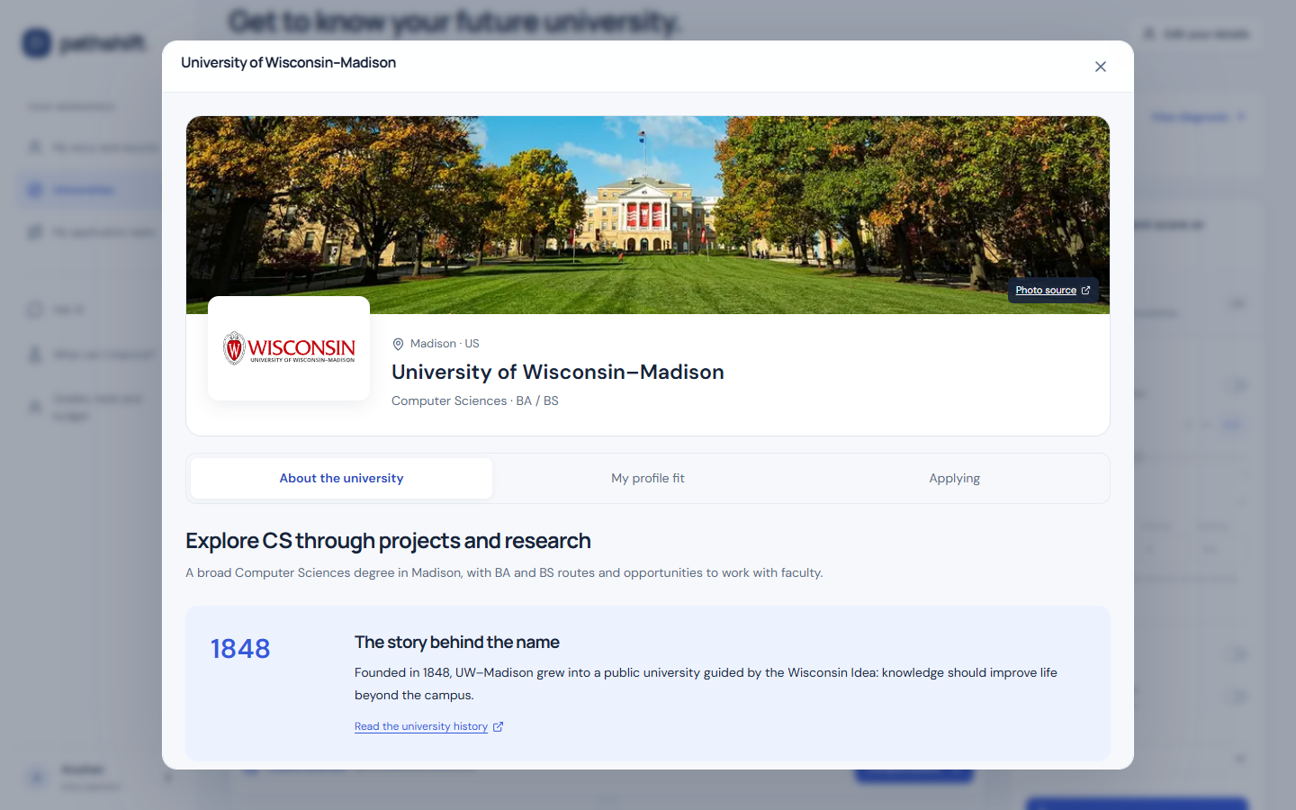
Университет становится конкретной целью
04
UW–Madison
Computer Sciences
BA / BS
Сначала понять университет. Затем проверить свои условия.
Notes:
Затем Аружан знакомится с университетом как с возможной целью. Для UW–Madison она видит программу, официальную фотографию, историю и ссылки. После этого открывает персональную проверку требований, а не общий рекламный список.
Источники истории и изображения UW–Madison раскрыты в продукте и в src/lib/university-profiles.json, src/lib/university-media.json. Использование знаков не означает партнёрство.

Slide 5
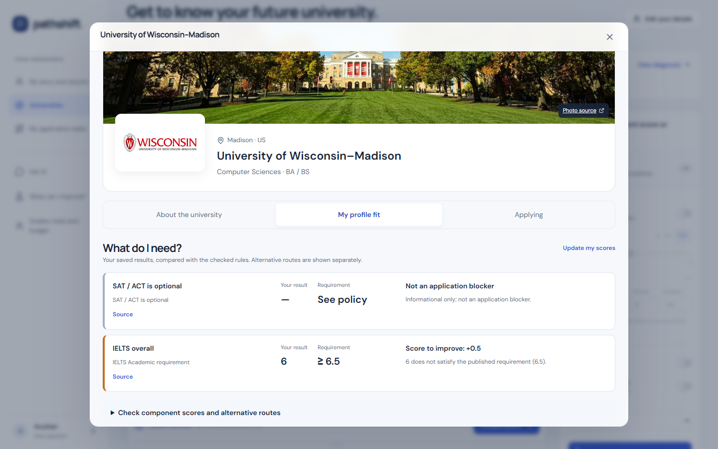
IELTS 6.0 не проходит порог 6.5
05
+0,5
балла нужно
Источник стоит рядом с правилом
admissions.wisc.edu/
international/
Проверка требования, не прогноз поступления
Notes:
Здесь появляется конкретика. У Аружан IELTS 6.0. Опубликованный порог UW–Madison — 6.5. PathShift показывает разницу в полбалла и ссылку на источник. Это проверка одного требования, а не оценка шансов и не обещание зачисления.
Официальный источник требования: https://admissions.wisc.edu/international/ . Проверенный пример: IELTS 6.0 против порога 6.5.

Slide 6
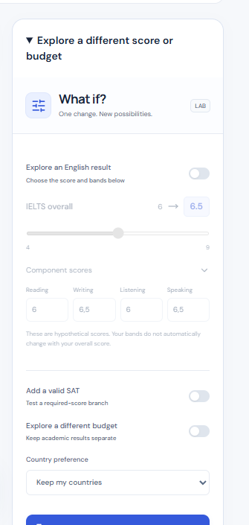
Меняем только сценарий
06
ФАКТИЧЕСКИЙ РЕЗУЛЬТАТ
ГИПОТЕЗА
6.0
6.5
Остаётся в профиле
Только в отдельном сценарии
Языковая проверка UW–Madison выполнена
Остальные условия остаются · профиль не изменён
Это не гарантия поступления
Notes:
Теперь проверим отдельный сценарий. Реальный результат останется 6.0. В гипотезе поставим 6.5 и увидим, как меняется только языковая проверка. Остальные условия никуда не исчезают.
Сценарий: overall 6.5; reading 6.0; writing 6.5; listening 6.0; speaking 6.5. Он выполняет языковую проверку UW–Madison, не гарантирует поступление и не переписывает профиль.

Slide 7
Правила считают. ИИ помогает сформулировать
07
Факты и источники
Правила
Результат
Версия · дата · область применения
IELTS 6.0 < 6.5
Пробел · проверка · следующий шаг
РОЛЬ ИИ
Уточнить свободный текст или предложить черновик. Решение о поступлении остаётся у университета.
99 / 99
67 / 67
Русский · Қазақша · English
Компьютер и телефон
автоматических тестов
браузерных сценариев на production
Проверка реализации MVP, не исследование пользовательского эффекта
Notes:
Результат считает детерминированная логика по версионированным фактам и источникам. ИИ работает там, где нужен свободный текст: помогает описать опыт или разобрать запрос. Он не решает, принят ли абитуриент. MVP прошёл 99 автоматических тестов и 67 браузерных сценариев опубликованной версии. Это проверка реализации, не пользовательского эффекта.
Основание: README.md и docs/validation.md, проверка 19.09.2026. 99/99 автоматических тестов и 67/67 браузерных сценариев опубликованной версии.

Slide 8

Аружан знает свой следующий шаг
08
IELTS
AG TEAM
6.0
Сценарий 6.5 закрывает только языковую проверку
Абай Абдумуталип
Основная разработка PathShift. ML, хакатоны, проекты в биологических исследованиях и робототехнике.
Открыть демо
СЛЕДУЮЩИЙ ШАГ
Проверить список документов UW–Madison
Амирхан Адилжанов
Развитие идеи, помощь с сайтом и презентация. Математические олимпиады, спортивное программирование.
Остальные условия остаются видимыми
pathshift-locus-2026.vercel.app
Дальше: проверить понятность маршрута со школьниками и расширять подтверждённые правила
Notes:
Аружан начинала с вопроса «куда мне поступать?». Теперь она видит разницу в полбалла, знает, что 6.5 закрывает только языковую проверку, и получает следующий шаг — проверить документы UW–Madison. Дальше мы хотим проверить понятность такого маршрута с реальными школьниками и расширять только подтверждённые правила. Это PathShift от AG Team.
Роли команды предоставлены участниками. Биографические детали не проходили независимую проверку.

